Slide 1
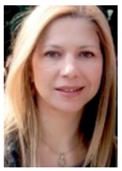
ΠΑΡΟΥΣΙΑΣΗ ΠΡΟΓΡΑΜΜΑΤΟΣ ΚΙΝΗΤΙΚΟΤΗΤΑΣ ΦΟΙΤΗΤΩΝ ERASMUS+
Αικατερίνη Μπλάντα
Ιδρυματική Υπεύθυνη Προγράμματος Erasmus+
Τετάρτη 17 Απριλίου 2024
Ώρα: 13:15
ΜΕΓΑΛΟ ΑΜΦΙΘΕΑΤΡΟ
CAMPUS ΚΑΣΤΟΡΙΑΣ

